Slide 1

מבוא לפילוסופיה יוונית – מחצית א'
מבנה השיעור
הגורגיאס - הדמויות הפועלות והערות על המבנה
  גורגיאס, כיירופון, פולוס, וקליקלס
  שלושה סוגי הרטוריקה
  למה לתאר את הלמידה כמשהו שקרה בעבר?
מהי רטוריקה?
סוקראטס וגורגיאס על רטוריקה ו-techne
  האם הרטוריקה היא אומנות נייטראלית? האם היא יכולה להיות?
  רטוריקה וההמון
  סילוקו של גורגיאס מהדיון וסוגיית הבושה
פולוס
  רטוריקה – "בבואה של חלק מהחכמה המדינית"
  רטוריקה ואומנות הבישול?!

Slide 2
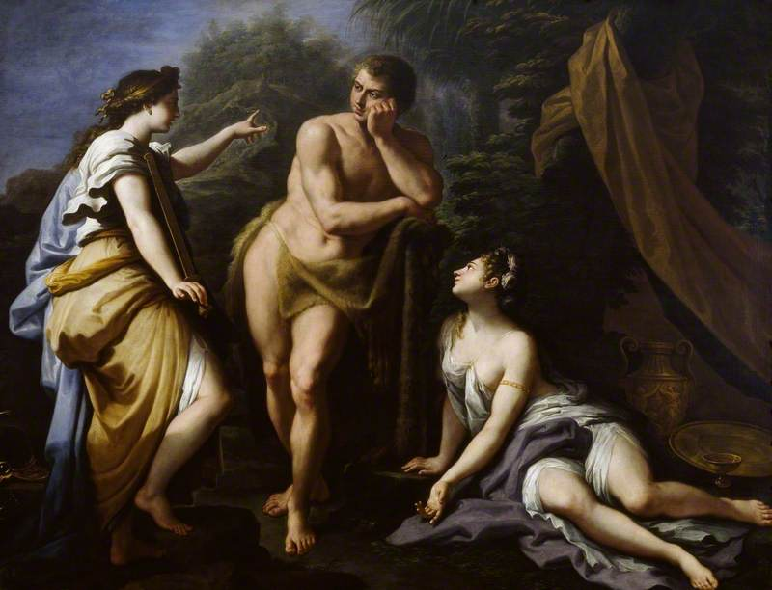
הגורגיאס – משאלת הרטוריקה לשאלת:
(כיצד ראוי לחיות?)πῶς βιώτεον
הרקוליס מתלבט בין סגולה טובה לבין עונג
(מאת פאולו דה מאטאי)

Slide 3
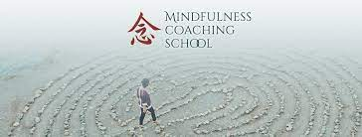



Slide 4
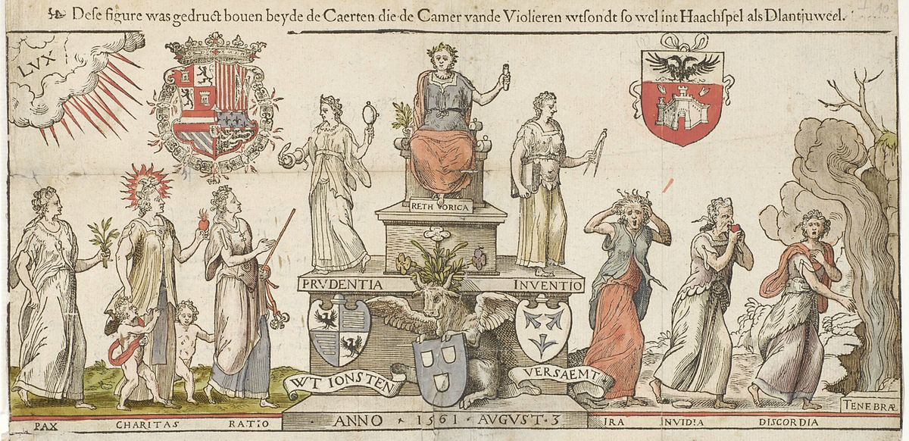
"לו רק ידעת הכל, סוקראטס, שהיא (הרטוריקה) אם לומר את הדבר בפה מלא, כוללת ומדבירה תחתיה כוחותיהן של כל האומנויות כולן!... ואף כשיתנצח עם כל אמן אחר, ישיג בעל-הנאום בשידולו, על פני כל איש אחר...כי אין שום עניין בו לא יקנה בעל הנאום את הלבבות בדבריו יותר מכל אומן אחר שיקום וידבר באסיפה."
רטוריקה על כס המלכות
בנין העירייה – אנטוורפן, בלגיה

Slide 5
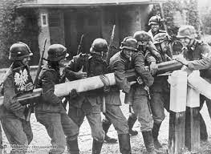
חיילים גרמנים מסירים את גדר הגבול בבוקר הפלישה לפולין, 1 ספטמבר 1939

Slide 6
סוקראטס מגדיר את הרטוריקה:
"בבואה (eidolon) של חלק מהחכמה המדינית (politikê)"
 | אומנות אמתית | אומנות החנופה
גוף | התעמלות רפואה | קוסמטיקה בישול
נפש | חקיקה שיפוט | סופיסטיקה רטוריקה

Slide 7
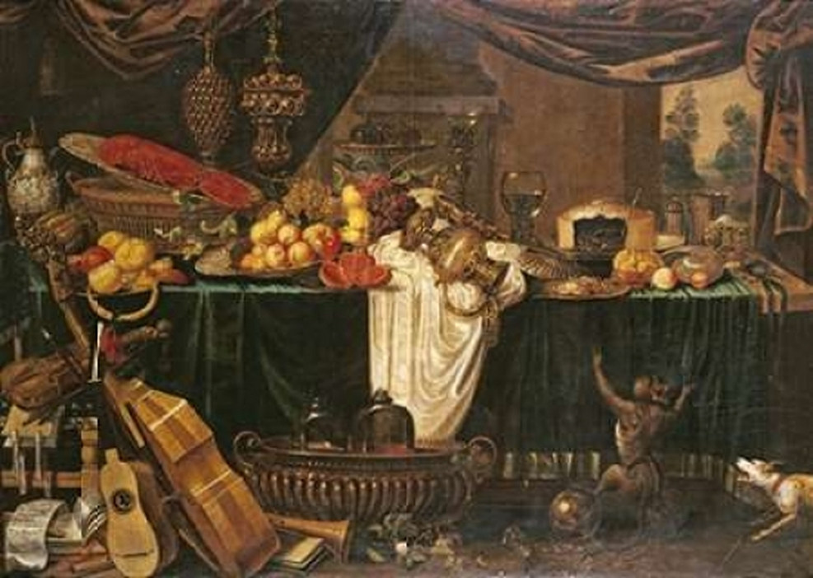
רטוריקה ובישול?!
משתה – מאת יאן פרידריק גויבר

